Slide 1
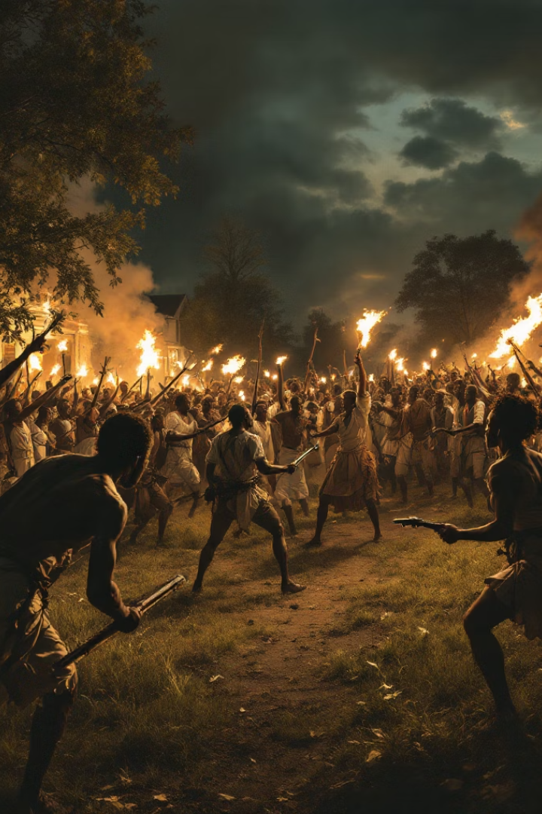
Análise Estratégica da Revolta dos Malês
Uma visão aprofundada sobre a revolta de 1835 em Salvador, Bahia. Esta apresentação mergulha nas complexidades da Revolta dos Malês, um dos mais significativos levantes de escravizados na história do Brasil. Exploraremos seu contexto, as implicações estratégicas de seu sucesso ou fracasso, e as lições atemporais que podemos extrair para a sociedade contemporânea, especialmente em termos de políticas públicas e segurança.
por Rodrigo Sales

Slide 2
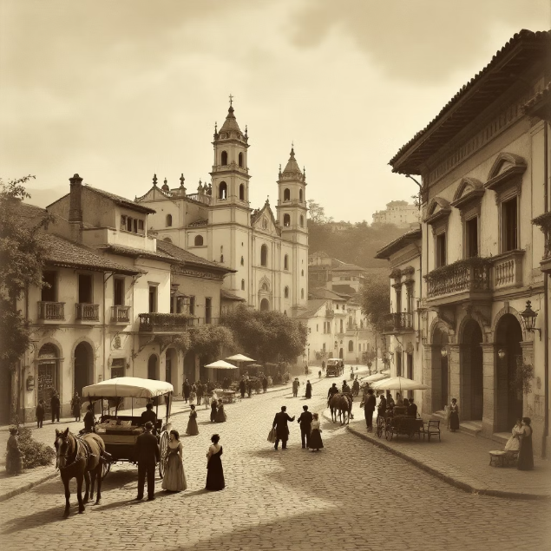
Contexto Sociopolítico e Técnico
Perfil dos Insurgentes
Ambiente Urbano
Os protagonistas da Revolta dos Malês eram africanos islamizados, majoritariamente nagôs (iorubás), hauçás e outros grupos da África Ocidental. A alfabetização em árabe era um fator crucial de coesão e organização estratégica, permitindo a comunicação e o planejamento secreto. A estrutura de comando era organizada em células, com líderes religiosos (alufás) e militares atuando em conjunto, o que demonstra uma sofisticação tática surpreendente para a época.
Salvador era a maior cidade do Brasil Imperial, com uma população majoritariamente negra, composta por escravizados e libertos. A alta densidade populacional, a forte presença militar e a diversidade étnico-religiosa criavam um caldeirão de tensões constantes. Este ambiente urbano complexo foi o palco ideal para a articulação e execução de um levante tão audacioso, refletindo a efervescência social da capital baiana.

Slide 3
Cenários Práticos e Implicações Estratégicas
Cenário 1: Sucesso da Revolta
Cenário 2: Repressão (o que de fato ocorreu)
A vitória dos Malês poderia ter levado à implantação de um enclave islâmico em Salvador, com potencial de expansão para outras regiões do Nordeste. Isso teria desestabilizado o regime escravocrata, com impactos profundos na economia e política do Brasil. A reação internacional seria inevitável, com possíveis intervenções de potências europeias interessadas na manutenção do tráfico atlântico e da ordem colonial.
A repressão resultou no reforço do aparato repressivo estatal, com aumento da vigilância e leis mais severas contra africanos e muçulmanos. Houve uma desarticulação das redes religiosas africanas, e a política de branqueamento foi intensificada, incentivando a imigração europeia como forma de controle social e racial.

Slide 4
Termos Técnicos Relevantes
Insurgência
Islamismo Africano
Cripto-Islamismo
Levante armado contra uma autoridade estabelecida, frequentemente motivada por ideologia ou religião, como a Revolta dos Malês.
Corrente religiosa e cultural que fundamentou a organização dos malês, baseada na jurisprudência islâmica (sharia), adaptada ao contexto africano.
Prática secreta da fé islâmica em contextos de repressão religiosa, evitando a perseguição e mantendo a coesão do grupo.
Resistência Cultural
Contrainsurgência
Manutenção de práticas religiosas, linguísticas e sociais como forma de resistência à dominação e preservação da identidade cultural.
Estratégias do Estado para prevenir, detectar e reprimir levantes armados, incluindo vigilância e medidas punitivas.

Slide 5
Boas Práticas e Lições Aplicáveis Hoje
Para Políticas Públicas e Gestão Social
Reconhecer a diversidade religiosa e cultural como um fator de coesão social. Incluir revoltas como a dos Malês nos currículos para promover a consciência histórica e mapear redes de resistência para formular políticas inclusivas.
Para Segurança Pública e Inteligência
Realizar monitoramento ético de redes sociais e religiosas, respeitando direitos civis, mas atento a sinais de radicalização. Priorizar a integração comunitária com agentes públicos treinados em diversidade.
Para Estudos Estratégicos e Militares
Analisar insurgências históricas como modelos para entender conflitos urbanos contemporâneos. Compreender o uso da linguagem e da religião como ferramentas de mobilização e construção de coesão.

